Slide 1
Bilim-Tekonoji ve Değişim
DEĞİŞEN TOPLUM, EĞİTİM VE ÖĞRETMEN

Slide 2
Amaçlarımız
Bu bölümde, öğretmenlerin değişen toplumsal dinamiklere paralel olarak, farklılaşan rolleri tartışılmış, sosyal ve açık bir sistem olarak okulun özellikleri belirtilmiş ve yenileşme sürecinde öğretmenin önemi vurgulanmıştır.

Slide 3
OKUL VE DEĞİŞME
İş ve toplum hayatında gözlenen değişmeler, eğitim kurumlarını da değişmeye zorlamıştır. Ekonomik, sosyal ve kültürel alanda görülen ilerlemeler, eğitim olgusunu salt “okul” olarak ele almak ve eğitimi okul ile sınırlı görmek devrini kapatmıştır.
Okul dışındaki işletmelerde de eğitim, en önemli etkinlikler arasında yer almaktadır. Artık günümüzde okullar işyerleri, işyerleri de okul gibi olmak zorundadır.

Slide 4
OKUL VE DEĞİŞME
Toplumsal ve ekonomik değişme ile birlikte eğitimin ve eğitim kurumunun da rolleri değişmektedir. Eğitim ve değişme arasında çift yönlü bir etkileşim söz konusudur:
Eğitim, toplumdaki değişmelerden etkilenir ve bu değişmelere göre kendini yeniden düzenleme gereği duyar.
Eğitim, toplumun yenileşmesine öncülük etme durumundadır.

Slide 5
SOSYAL BİR ÖRGÜT OLARAK OKUL
Okul, birtakım amaçları gerçekleştirmek üzere meydana getirilmiş sosyal bir örgüttür. Birden fazla insanın olduğu her yerde görülen farklı grupların farklı talepleri ile okul karşı karşıya gelmektedir.

Slide 6
AÇIK BİR SİSTEM OLARAK OKUL
Sistem, belirli bir amacı gerçekleştirmek üzere bir araya gelmiş, kendisi de alt sistemlerden oluşan, anlamlı öğeler bütünü olarak tanımlanabilir. Okul, açık ve sosyal bir sistem özelliği göstermektedir.
Açık sistemler, çevrelerinden aldıkları girdileri, işlevsel süreçlerden geçirerek dönüştürürler ve yeniden çevreye çıktı olarak sunarlar. Açık sistemlerde, sistemin işleyişi ve başarısı hakkında bilgi veren güçlü bir değerlendirme ve geribildirim mekanizması vardır.

Slide 7
AÇIK BİR SİSTEM OLARAK OKUL
Eğitime taraf olan tüm kesimlerin beklenti ve ihtiyaçları, eğitim sistemi üzerinde etkili olabilir. Öğrenci sayısı, yaşı ve cinsiyeti, öğrencilerin hazır bulunuşluk düzeyleri, bilişsel giriş davranışları, duyuşsal giriş özellikleri, eğitime yapılan yatırımlar, araç-gereç, donanım, enerji, yeni bilgiler, öğretmen, yönetici ve diğer personel, tedarikçiler gibi geniş bir yelpaze, okulun açık bir sistem olarak girdilerini oluşturur.

Slide 8
Okulun bir sistem olarak şu özelliklere sahip olması gerekir :
Okul, açık bir sistem özelliği taşımalı ve çevresiyle sürekli etkileşim halinde olmalıdır.
Okul sistemi, alt sistemleriyle bütünlük içinde olmalı ve uyumlu çalışmalıdır.
Okulun alt sistemleri de, kendi içlerinde ve aralarında uyumlu bir çaba ve davranış göstermelidir.
Okulun toplumsal çevresiyle ilişkileri, canlı ve sürekli olmalıdır.
Okul, çevredeki yenilik ve değişmelere de ayak uydurabilmelidir.
Okul, çevreden aldığı girdileri etkili şekilde işleyerek istendik çıktılar verebilmelidir.
Okul, çevrenin yıpratıcı etkilerinden kendini koruyarak, sürekli ve etkili bir değerlendirme ve geribildirim sistemine sahip olmalıdır.

Slide 9
TOPLUMSAL DEĞİŞİM VE EĞİTİM
Eğitim, toplumsal değişim sürecinde üzerine düşeni yapmak için yeni bilgiler üretmek, üretilen bu yeni bilgileri yaymak, toplumun değerlerini geliştirmek, demokrasiyi ve demokratik davranışı yerleştirmek ve topluma bu değişim sürecinde yardımcı olmak zorundadır

Slide 10
KÜLTÜREL MİRASI
Sadeleştirmek
Dengelemektir
Daraltmak

Slide 11
ÇELİŞEN AMAÇLAR VE GÖREVLER
Birey olarak öğrenciler de çelişkilerle yüz yüze kalabilirler. Okulun akademik programları ile ailelerin değer ve gelenekleri çelişebilir.
Çağdaş yaklaşımlarda, her iki tarafın da birbirlerini daha iyi anlamaları gereği üzerinde durulmaktadır.

Slide 12
ALTERNATİF PERSPEKTİF VE GELECEĞİN OKULLARI
Bilgi toplumu, bütün mensuplarının sadece okuma yazma ve aritmetik becerileriyle değil, (mesela) temel bilgisayar becerileriyle donatılmış ve siyasal, sosyal, tarihsel sistemlerle tanışık olmalarını da şart koşmaktadır.
Örneğin, Fransa’da her öğretmen ve öğrencinin kişisel bilgisayar sahibi olması gerektiği ve bunu sağlama yolları tartışılmaktadır. Üstelik, bilginin sınırsız derecede yaygın olması nedeniyle, bilgi toplumunda yaşayanların öğrenmenin usulünü öğrenmeleri de şarttır (Drucker, 1993).

Slide 13
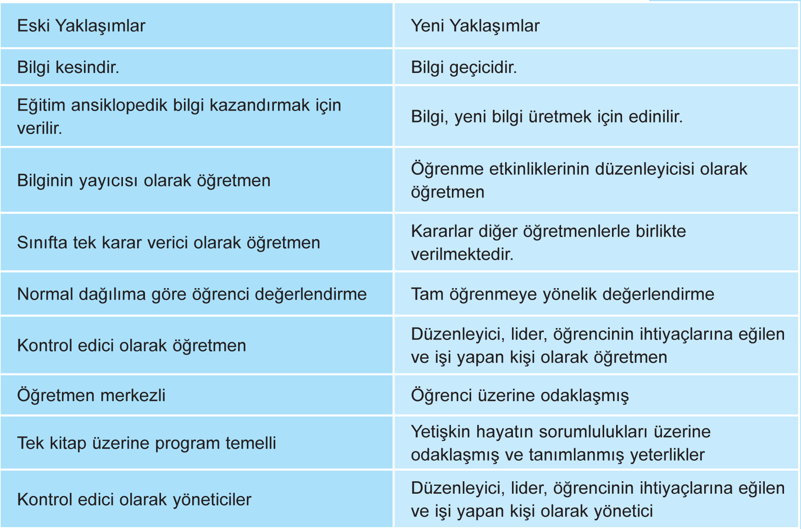
Eski ve Yeni Yaklaşımların Eğitim Kurumuna Bakışları Eğitimde

Slide 14
ALTERNATİF PERSPEKTİF VE GELECEĞİN OKULLARI
Geleneksel okulda, öğrenciyi kontrol etmek amacıyla genellikle dört tür yaklaşım gözlenmektedir (Bilgen, 1992).
Kaba kuvvet: Dayak, kötü söz ve çeşitli mahrumiyet cezaları.
Disiplin cezası: Öğrenci Disiplin Yönetmeliği’nde belirtilen çeşitli cezalar.
Başarısız olarak değerlendirme: Sınıfta bırakma, zayıf not verme, okuldan ayırma.
Psikolojik cezalar: Öğrenciyi tanımama (muhatap almama), fikirlerine değer vermeme, alay etme, onu yok sayarak ders işleme anlayışı.

Slide 15
ALTERNATİF PERSPEKTİF VE GELECEĞİN OKULLARI
Türk Eğitim Sistemi, genellikle şu noktalarda eleştirilmektedir (Kozlu, 1994):
1. Ekonomik ve sosyal çevreyi anlama yetersizliği,
2. İş yapma ve sonuçlandırma yetersizliği,
3. Kâr etme kavramı yetersizliği.

Slide 16
ALTERNATİF PERSPEKTİF VE GELECEĞİN OKULLARI
Meslek kategorileri içinde öğretmenlik, nicel yönden ağırlıktadır. Eğitim hakkının seçkin kesimlerin tekelinden çıkması ve bu hakkın demokratik düşünceye paralel olarak kitlelere tanınması okulları ve öğretmenleri ön plana çıkarmıştır.
Her toplumda öğretmenliğin meslek olarak algılanması, eğitimin devlet tarafından üstlenilmesiyle birlikte, genişleyerek kabul görmesine neden olmuştur.

Slide 17
ALTERNATİF PERSPEKTİF VE GELECEĞİN OKULLARI
Öğretmenliğin statüsünü düşüren faktörler, Türkiye’de çeşitlilik arz etmektedir. Cumhuriyetin ilanından bugüne kadar öğretmen yetiştirmede uygulanan farklı modeller, öğretmenleri nitelik açısından ayrıştırmıştır.
Siyasal bunalım dönemlerinde öğretmenlerin kendilerine biçtikleri ideolojik rol, sistemin yıpranmasına ve öğretmenlerin statüsünün sarsılmasına neden olmuştur. Bugün birçok anne-baba çocuğunun öğretmen olmasını istememektedir.

Slide 18
Öğretmenlik, meslek olma niteliklerini korumakta mıdır?

Slide 19
ALTERNATİF PERSPEKTİF VE GELECEĞİN OKULLARI
Modern eğitimde, genel olarak öğretmenden şu roller beklenmektedir: Öğretim uzmanlığı, güdüleyicilik, idari roller, liderlik, danışmanlık ve model olma (Woolfolk, 1990). Bir başka yaklaşıma göre öğretmenlik mesleği, şu boyutları içermelidir (Ohio Department of Education, 1994):
Konu uzmanlığı: Öğretmen temel kavramları, metodolojiyi ve bunları öğrenciye aktarma yollarını bilmelidir.
Güdüleyicilik (öğrenci öğrenmesi): Öğretmen, öğrencilerin nasıl öğrendiğini, geliştiğini bilmelidir.
Öğrenenlerin farklılığı: Öğretmen, öğrencilerin öğrenme kapasite ve yaklaşımlarının farklı olduğunu bilmelidir.

Slide 20
ALTERNATİF PERSPEKTİF VE GELECEĞİN OKULLARI
Öğretimin planlanması: Öğretmen dersini, öğreteceği konuya, öğrencilerin, toplumun ve Milli eğitimin genel amaç ve ihtiyaçlarına göre planlayabilmelidir.
Öğrenme stratejileri: Öğrencilerin kritik düşünme problem çözme ve performansına göre öğretmen, değişik öğrenme stratejileri kullanmalıdır.
Öğrenme çevresi: Öğretmen, öğrenmeyi olumlu yönde etkileyecek sosyal etkileşimlere imkan sağlayacak bir öğrenme ortamı oluşturmalıdır.
İletişim: Öğretmen, öğrenme ortamını olumlu etkileyecek yazılı ve sözlü iletişim tekniklerini etkili olarak kullanabilmelidir.
Değerlendirme: Öğretmen, öğrencilerin zihinsel, sosyal ve fiziksel gelişimini değerlendirecek, formel ve informel değerlendirme yöntemlerini kullanmasını bilmelidir.

